Slide 1
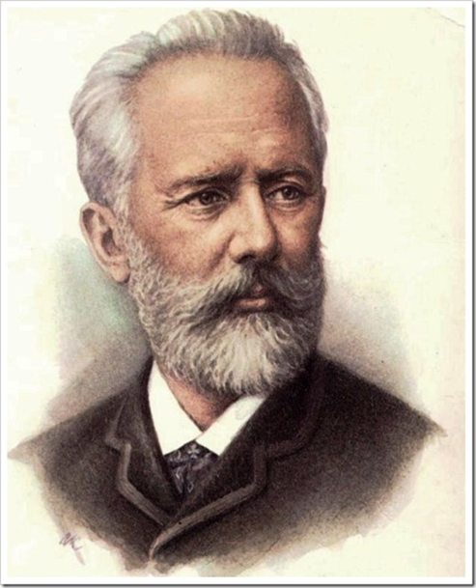

Слайд - концерт
Чайковский-детям
Выполнила: Шкиль Виктория
Дмитриевна,
преподаватель МБУДО
«Солецкая детская школа искусств» Новгородская область

Slide 2
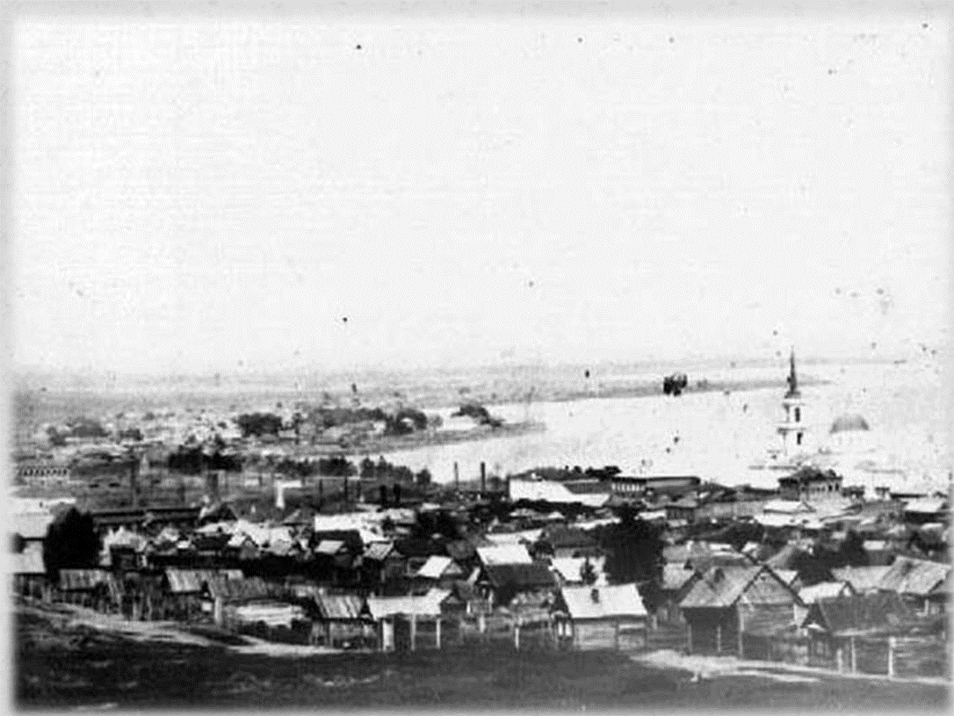
Петр Ильич Чайковский
великий русский композитор, родился в 1840 г. в небольшом городке Воткинске на Урале.

Slide 3
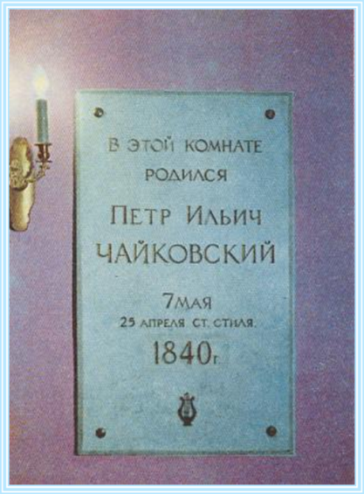
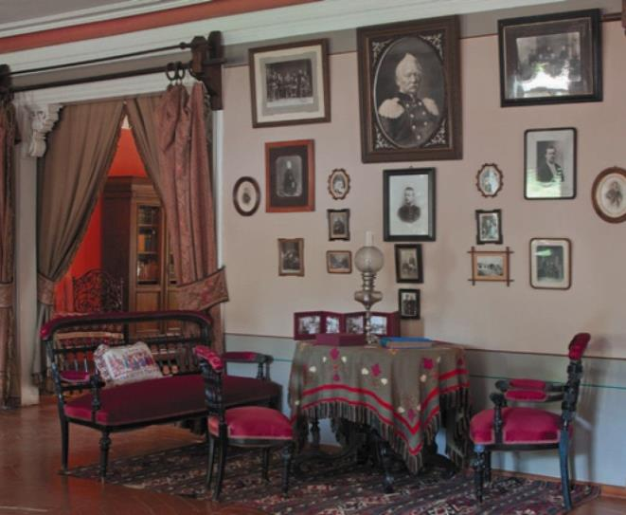
Воткинск
табличка и комната, где родился композитор

Slide 4
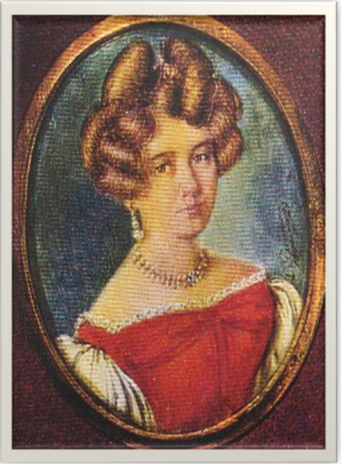
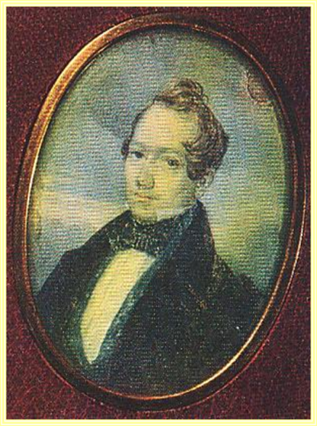
Родители
мать - Александра
Андреевна Ассиер
отец - Илья Петрович
Чайковский

Slide 5
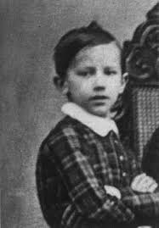
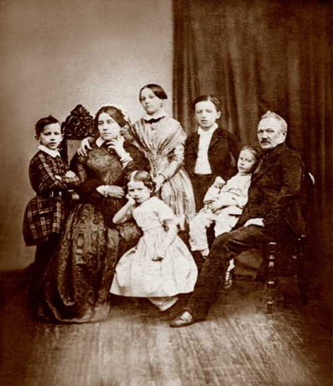
Пете 8 лет
в кругу семьи

Slide 6
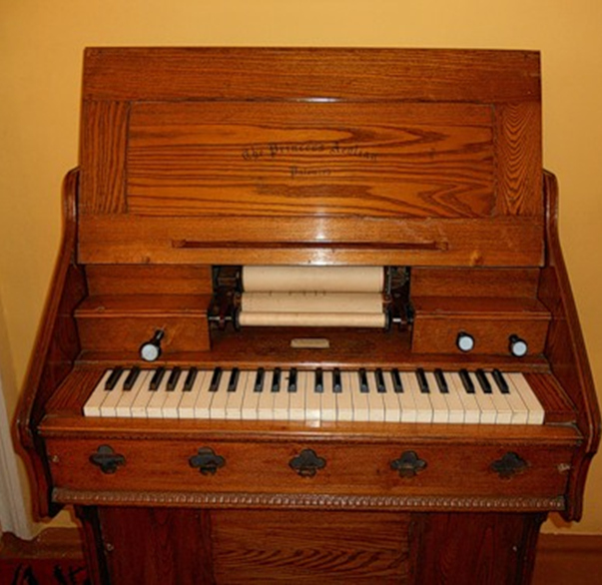
Родители Петра Ильича любили музыку. Его мать играла на фортепиано и пела. В доме стоял механический орган — оркестрина.

Slide 7
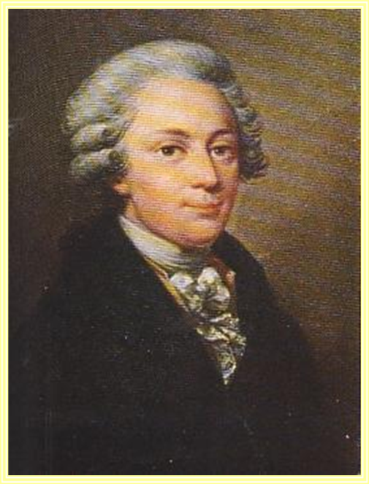
«Тем, что я посвятил свою жизнь музыке, я обязан Моцарту. Он дал мне первый толчок, он заставил меня полюбить музыку больше всего на свете!»
П.Чайковский
Вольфганг Амадей
Моцарт

Slide 8
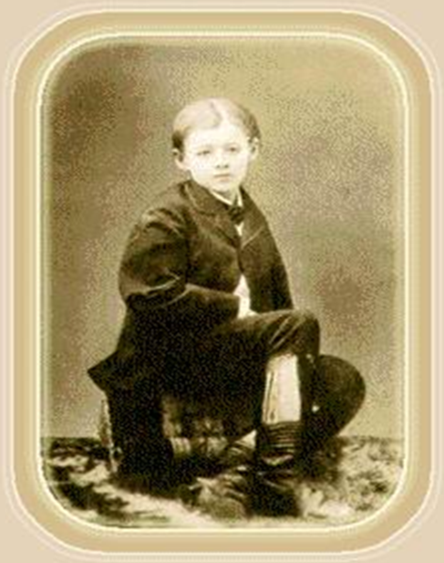
Детство
- с детства и на всю
жизнь композитор
проникся глубокой
привязанностью к
родине и любовью
к народным песням;
в 5 лет начал
играть на фортепиано;
в 8 лет читал ноты
и записывал свои
музыкальные впечатления

Slide 9
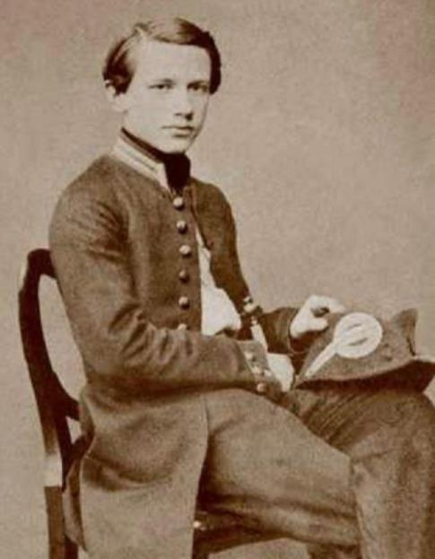
Императорское училище правоведения
1852 -1859
учёба в Императорском училище правоведения. После окончание поступает на службу в Министерство юстиции

Slide 10
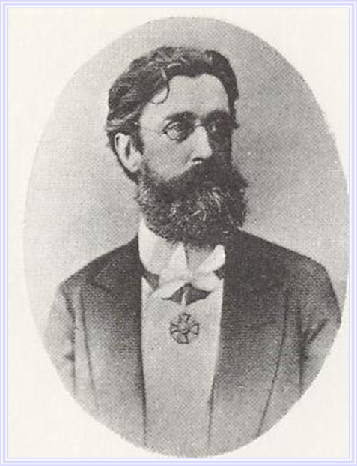
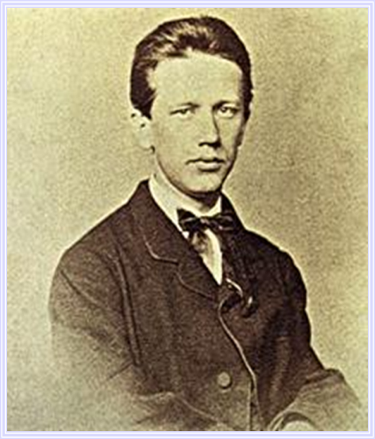
Чайковский во студенческие годы
Р. В. Кюндингер, пианист, учитель Чайковского

Slide 11
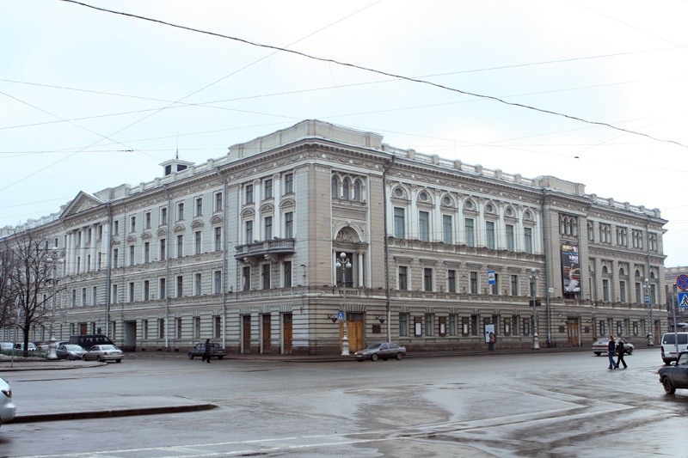
В 1862 году П. И. Чайковский поступил в
Петербургскую консерваторию
Окончил в1865 году с большой серебряной медалью

Slide 12
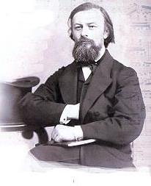
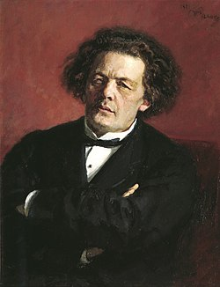
Николай Иванович Антон Григорьевич
Заремба Рубинштейн
Учителя

Slide 13
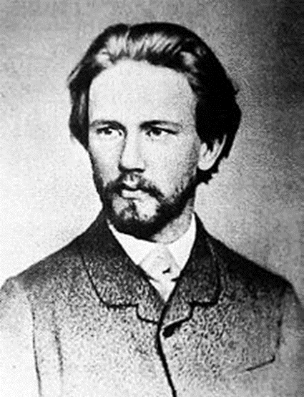
Пётр Чайковский
во время учёбы в консерватории

Slide 14
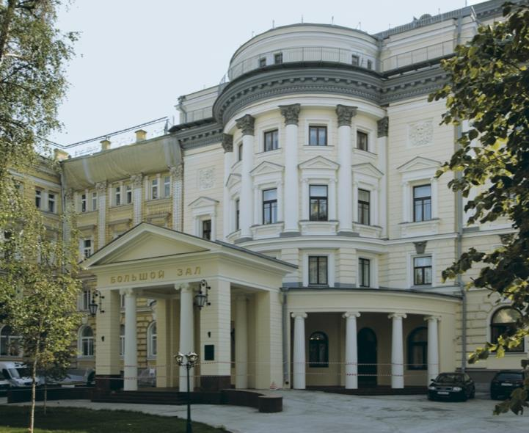
П. Чайковский с 1866 года жил в Москве и преподавал
теорию музыки в Московской консерватории.

Slide 15
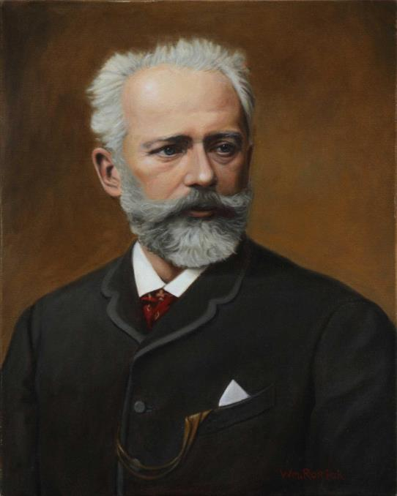
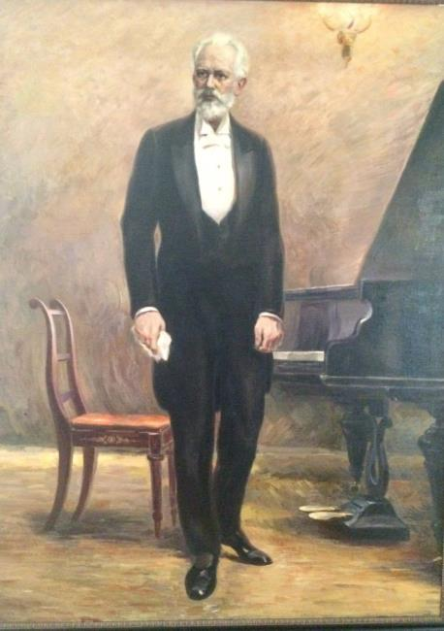
Музыка – это главное в жизни композитора, это то, чему он посвятил всю свою жизнь

Slide 16
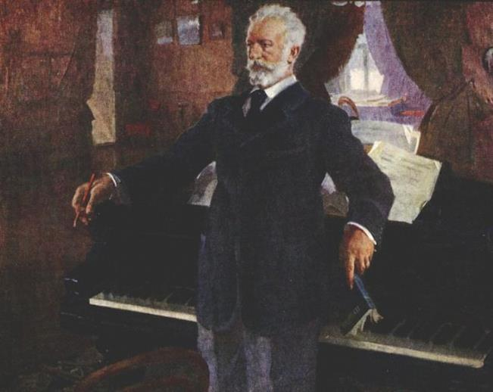
Успех в Европе и Америке
«Сколько было восторгу, и все это не мне, а голубушке России»
П.Чайковский

Slide 17
Основные произведения
Балеты
Лебединое озеро
Спящая красавица
Щелкунчик
Симфонии
Симфония № 1 «Зимние грезы»
Симфония № 2
Симфония № 3
Симфония № 4
Симфония № 5
Симфония № 6
Сюиты
Сюита № 1
Сюита № 2
Сюита № 3
Сюита № 4 Моцартиана
Оперы
- «Евгений Онегин»
- «Пиковая Дама»
- «Черевички»
Фортепианный цикл
- «Времена года» ;
Вокальные произведения.

Slide 18
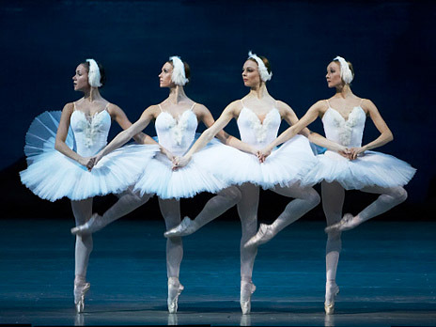
Балет «Лебединое озеро»
Танец маленьких лебедей

Slide 19
Балет «Лебединое озеро»
Танец маленьких лебедей

Slide 20
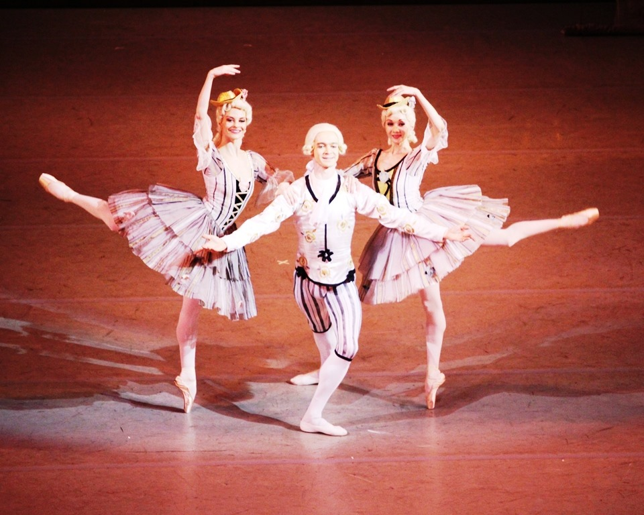
Балет «Щелкунчик»
Танец пастушков

Slide 21
Балет «Щелкунчик»
Танец пастушков

Slide 22

- сочинение «Детского
альбома» - первое обращение композитора к детской теме;
- П.И. Чайковский был первым русским композитором, создавшим для детей альбом фортепианных пьес

Slide 23

"Альбом этот
я посвятил моему племяннику Володе, который страстно любит музыку и обещает быть музыкантом»
П.Чайковский
обложка прижизненного
издания альбома

Slide 24
«Детский альбом»
1. Утренняя молитва
2. Зимнее утро
3. Мама
4. Игра в лошадки
5. Марш деревянных солдатиков
6. Болезнь куклы
7. Похороны куклы
8. Вальс
9. Новая кукла
10. Мазурка
11. Русская песня
12. Мужик на гармонике играет
13. Камаринская
14. Полька
15. Итальянская песенка
16. Старинная французская
песенка
17. Немецкая песенка
18. Неаполитанская песенка
19. Нянина сказка
20. Баба Яга
21. Сладкая греза
22. Песня жаворонка
23. Шарманщик поет
24. В церкви

Slide 25
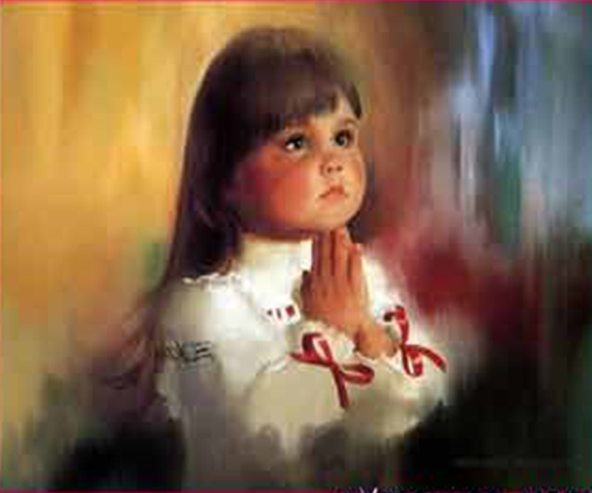
Утренняя молитва
Молитвой начинался день ребенка. Молясь он настраивался на добрые мысли и поступки

Slide 26
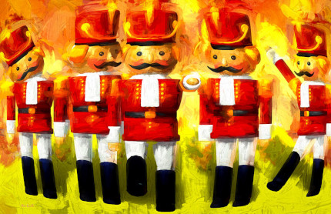
Марш деревянных солдатиков

Slide 27
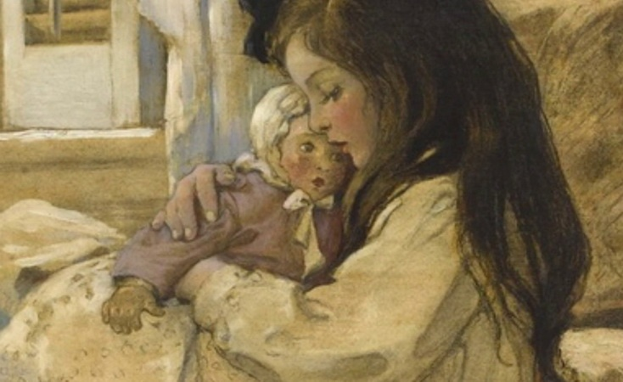
Болезнь куклы

Slide 28
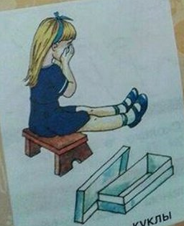
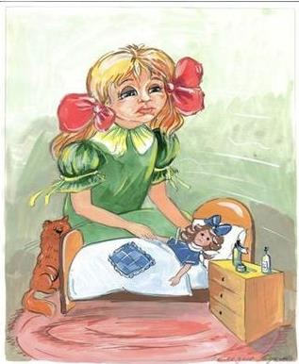
Похороны куклы

Slide 29
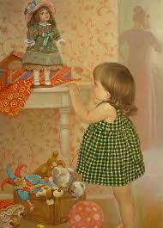
Новая кукла

Slide 30
Мазурка

Slide 31
Полька

Slide 32
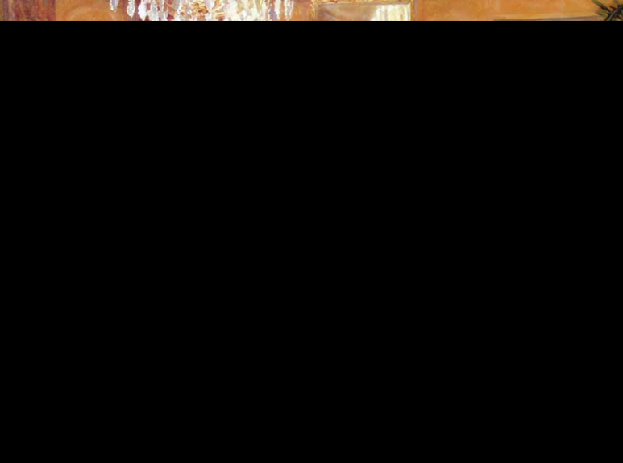
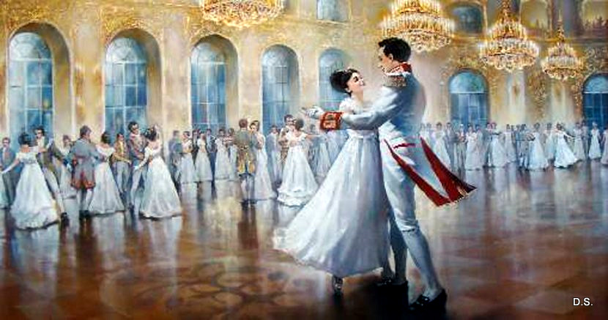
Вальс

Slide 33
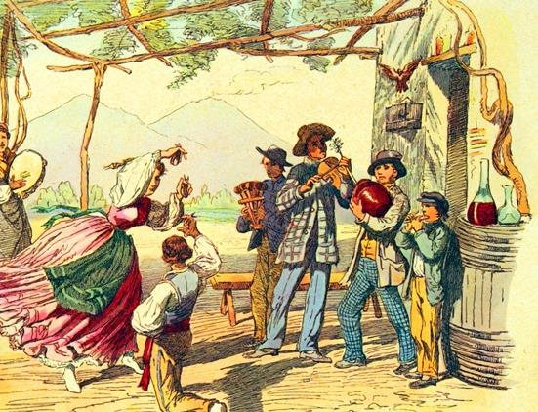
Неаполитанская песенка

Slide 34
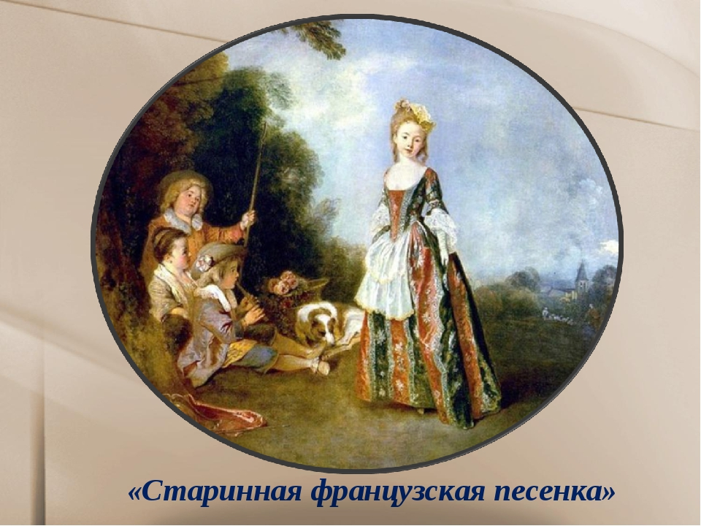
Старинная французская песенка

Slide 35
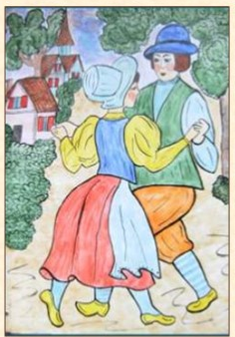
Немецкая песенка
Среди лесистых
у голубых озёр,
Где в чаще слышен птичий нестройный хор.
Под яркой синевой,
Под елью вековой,
Плясать сегодня будем мы с тобой.

Slide 36
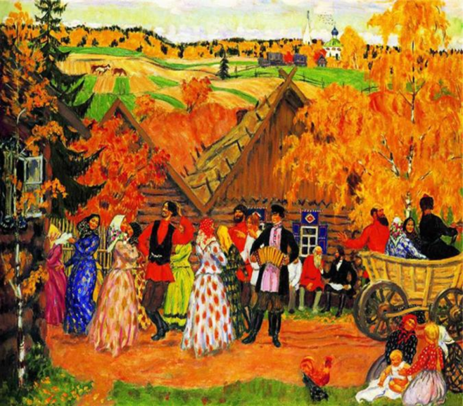
Русская песня

Slide 37
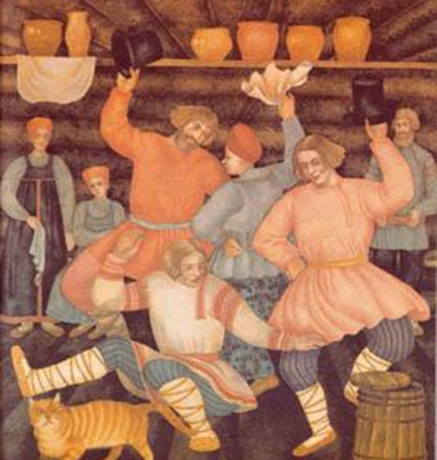
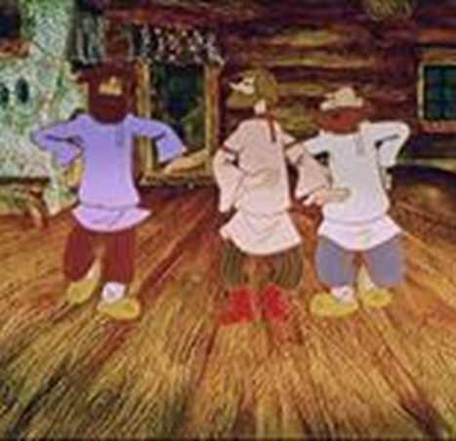
Камаринская

Slide 38
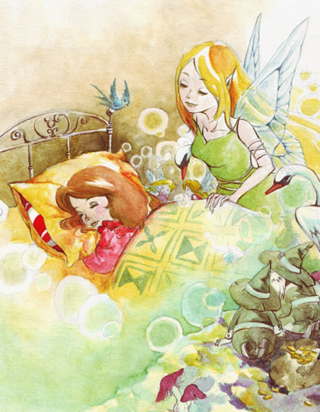
Сладкая грёза

Slide 39
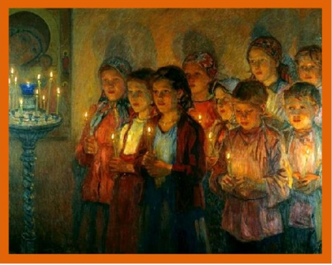
В церкви

Slide 40
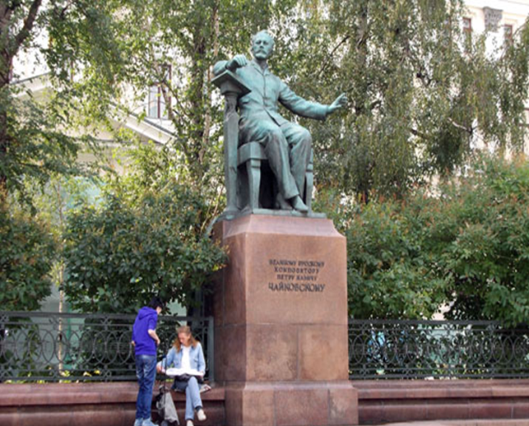
Памятник великому русскому композитору перед зданием Московской консерватории
.

Slide 41
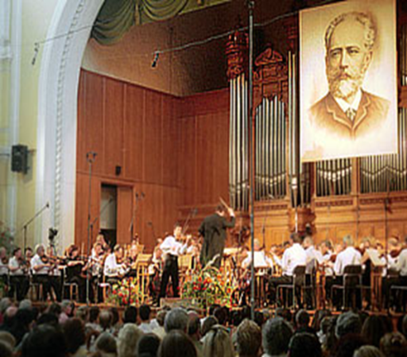
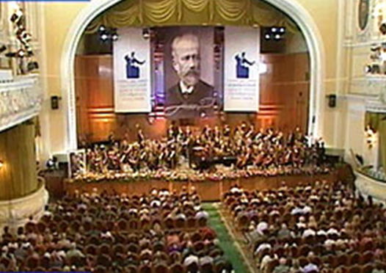
Международный конкурс имени Петра Ильича Чайковского

Slide 42
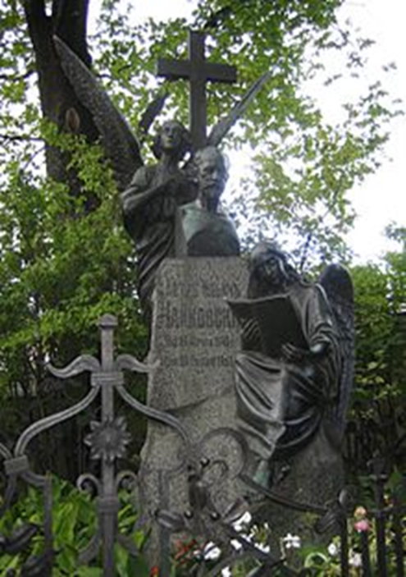
композитор скончался в 1893 году в Санкт – Петербурге;
- похоронен в Александро-Невской лавре в Некрополе мастеров искусств

Slide 43

Слайд - концерт
Чайковский-детям

Slide 44
- https://ru.wikipedia.org/wiki/
- https://obrazovaka.ru/alpharu/ch/chajkovskij-petr ilich-tchaikovsky-petr-ilyitch
- https://www.culture.ru/persons/8307/petr-chaikovskii
-https://www.vokrug.tv/person/show/petr_ilich_chaikovskii/
- https://www.tstu.ru/win/kultur/composer/chaik/biotch.htm
- https://ru.wikipedia.org/wiki
- https://soundtimes.ru/kamernaya-muzyka/udivitelnye-muzykalnye-proizvedeniya/p-i-chajkovskij-detskij-albom
- https://mamontenok-online.ru/detskie-pesni/klassicheskaya-muzyka/chajkovskij-detskij-albom/
- https://www.youtube.com/watch?v=tsvJdWc1Sus
- https://tchaikovskycompetition.com/ru/
- https://www.classicalmusicnews.ru/tchaikovskycompetition/
- http://thankyou.ru/music/classical/chaykovskiy/albums/detsky_album
- https://kopilkaurokov.ru/muzika/prochee/mietodichieskii-razbor-p-ies-iz-dietskogho-al-boma-p-i-chaikovskogho

